Slide 1

Grupo 04:
Dalvan Cristian de Jesus
Isaque David Guidotti
Larissa Volsi dos Santos
Paulo Alves Gomes Junior
Thiago dos Santos Rodrigues
Wagner José Lima dos Santos

Slide 2
1
Introdução: discalculia
4
Roteiro de apresentação
Logotipo e tipografia
2
Dismath: objetivos e funções
5
Telas conceituais e HTML
3
Requisitos funcionais e não funcionais

Slide 3
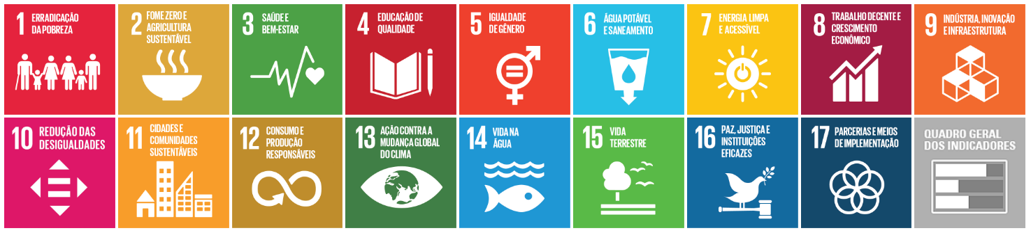
1. Introdução
Figura 1: Objetivos de desenvolvimento sustentável.
Fonte: Indicadores Brasileiros para os Objetivos de Desenvolvimento Sustentável. Disponível em:
https://odsbrasil.gov.br. Acesso em 02/12/2022.
“Objetivo 4 - Educação de Qualidade.
Assegurar a educação inclusiva e equitativa e de qualidade, e promover oportunidades de aprendizagem ao longo da vida para todos”.

Slide 4
1. Introdução
3 a 6% de crianças em idade escolar
(BASTOS, 2008)
Transtorno de aprendizagem em matemática causado por má formação neurológica.
(PERETTI, 2019)
Discalculia é uma desordem na estrutura da maturação das capacidades matemáticas. (GARCIA, 1998)

Slide 5
2. Dismath: objetivos
Objetivo app
Ferramenta de auxílio em educação financeira: como aprender a organizar as economias mesmo com o transtorno de discalculia?
Público alvo
Adultos e jovens com discalculia.
Futuramente: versão adaptada para e escolas públicas e privadas.

Slide 6
2. Dismath: funções
O usuário poderá inserir seu salário, ganhos e gastos fixos/variáveis de maneira escrita, verbal ou através da câmera do smartphone.
Gestão de gastos: geração de relatórios a partir das informações inseridas pelo usuário contendo planilhas de gastos e economias.

Slide 7
2. Dismath: funções
Alerta de limite: o software avisará o usuário quando ele ultrapassar os limites de gastos impostos pelo salário e percentual a ser poupado (de acordo com a configuração de gestão de gastos sugerida pelo aplicativo).
Aperfeiçoamento da gestão de gastos à medida que o usuário reporta aos aplicativos gastos diários, semanais e mensais.

Slide 8
2. Dismath: funções
Funcionalidades futuras:
Ferramenta de organização de orçamentos: o usuário poderá inserir (de maneira verbal, escrita ou pela câmera do smartphone) orçamentos gerais e visualizá-los nas planilhas de gestão de gastos.
Edição da configuração sugerida de gestão de gastos.

Slide 9
3. Requisitos funcionais
RF01: Cadastro de usuários;
RF02: Inserir requisitos de cadastro dos dados financeiros, entradas e saídas;
RF03: Gerar relatórios de gastos e alerta de excedência de limite;
RF04: O sistema deve atualizar depois de alterações feitas pelo usuário;

Slide 10
3. Requisitos funcionais
RF05: Reconhecimento de fala e transcrição numérica.
RF06: Reconhecimento de algarismos com a câmera do smartphone e transcrição numérica.
RF07: Sistema de ajuda/suporte ao usuário através do WhatsApp.

Slide 11
3. Requisitos não funcionais
RNF01: Tempo de resposta para requisição não deverá exceder 0,2 segundos.
RNF02: Interface gráfica simplificada.
RNF03: Plataforma Android/IOS/WEB.
RNF04: Requisitos mínimos do sistema: conexão com internet de 500KB.

Slide 12
3. Requisitos não funcionais
RNF05: Comunicação de acesso ao servidor para guardar as informações dos clientes.
RNF06: Carregamento das últimas informações salvas em nuvem ao iniciar o aplicativo.
RNF07: O login deverá ser realizado pelo sistema de e-mail do Google/Facebook.

Slide 13
4. Logotipo
Figura 2: Logotipo software Dismath.
Fonte: Imagem do autor.

Slide 14

4. Logotipo
Figura 3: Logotipo software Dismath.
A lâmpada simboliza ideias e criatividade.
Fonte: Imagem do autor.

Slide 15


4. Logotipo
Estudos de Paletas de cores
Figura 4: Logotipo software Dismath.
Figura 5: Logo Fundação Herminio Ometto.
Fonte: Fundação Hermínio Ometto. Disponível em: http://www.apf.org.br/fundacoes/images/fundacoes_associadas/Logo_FHO_Vertical_Ago-2018.jpg. Acesso em: 02/12/2022.
Fonte: Universidade Paulista. Disponível em: https://www.unip.br.
Acesso em 02/12/2022.

Slide 16



4. Logotipo: estudos
Figura 6: Estudos de logotipo.
Fonte: Imagem do autor.

Slide 17
4. Logotipo
Paleta de cores Logotipo
AZUL
RGB: 5,79,119
Hex: 054f77
AZUL
RGB: 5,79,119
Hex: 054f77
O azul transmite a ideia de calma, serenidade e tranquilidade. Por esse motivo, é usado para representar profissionalismo.
Amarelo
RGB :247,205,35
HEX: f7cd23
O amarelo tem a capacidade de estimular a concentração e o intelecto das pessoas.
(HELLER, 2019)

Slide 18
4. Tipografia
Fonte: Dosis-SemiBold.ttf
Classe da família: sem serifa
Padrão da família: regular
Designer:
Edgar Tolentino, Pablo Impallari, Igino Mari
(FONTES2U, 2022)
Decisão da escolha:
Fonte de fácil leitura: formas arredondadas e dinâmicas.
Formato amigável para o público alvo.

Slide 19
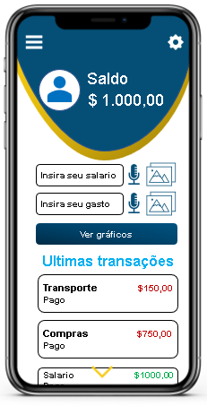
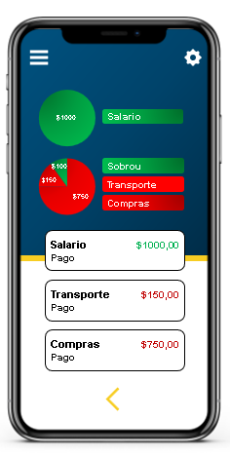
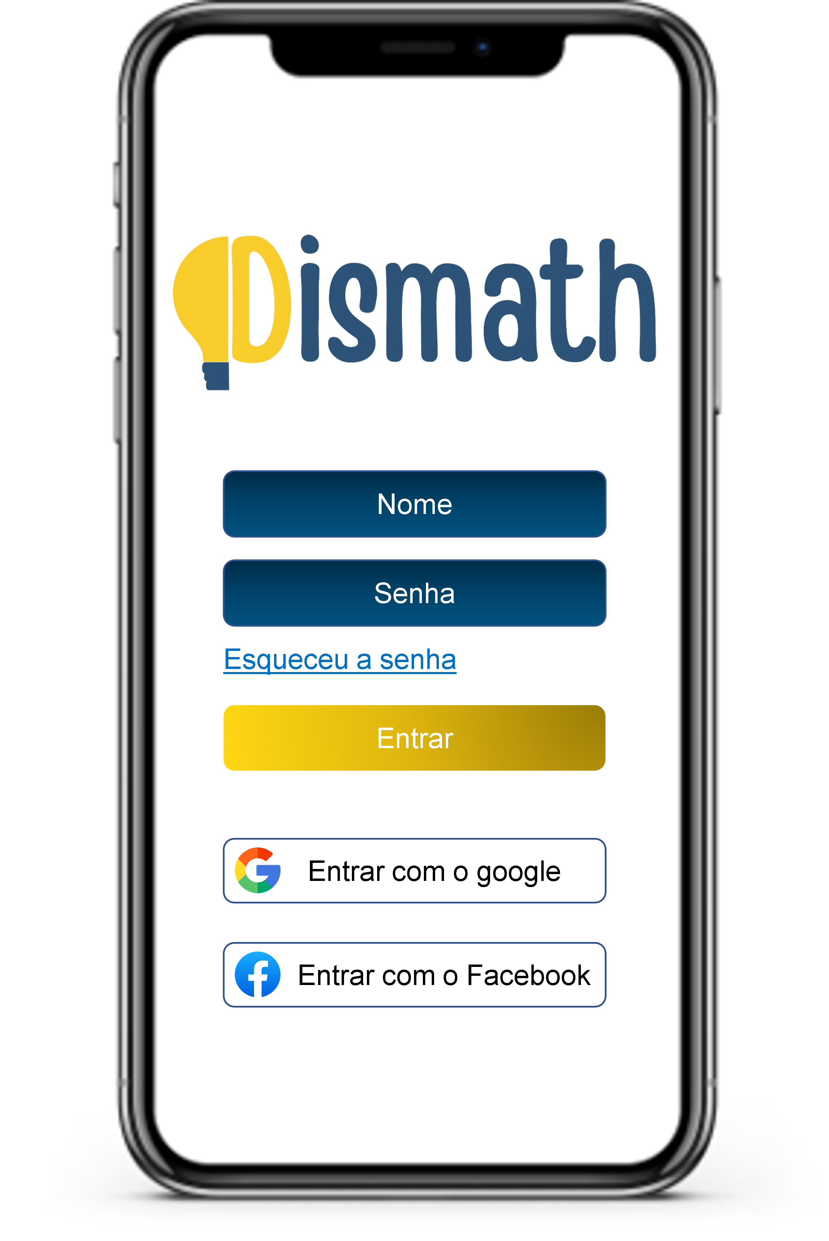

5. Telas conceituais
Figura 7: Telas conceituais do aplicativo.
Fonte: Imagem do autor.

Slide 20
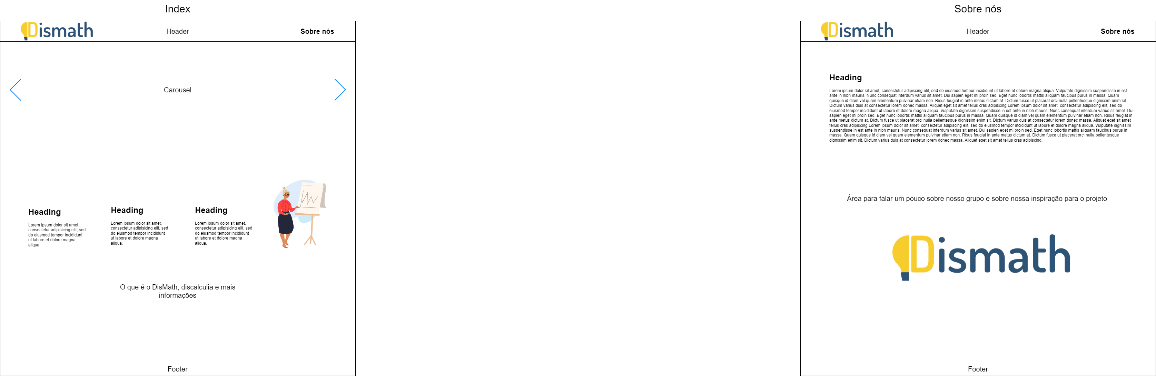
6. HTML: croqui
Figura 8: Croqui HTML
Fonte: Imagem do autor.

Slide 21
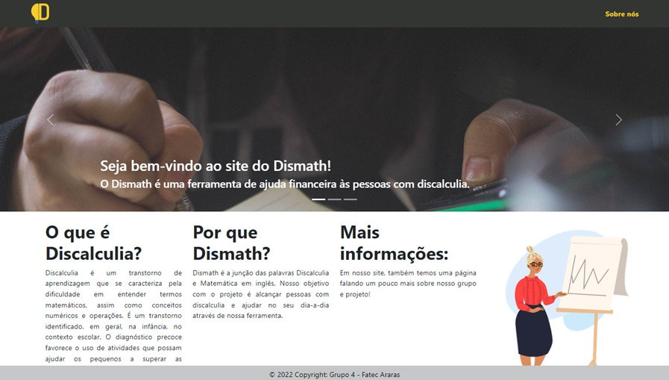
6. HTML: index
Figura 9: Página HTML
Fonte: Imagem do autor.

Slide 22
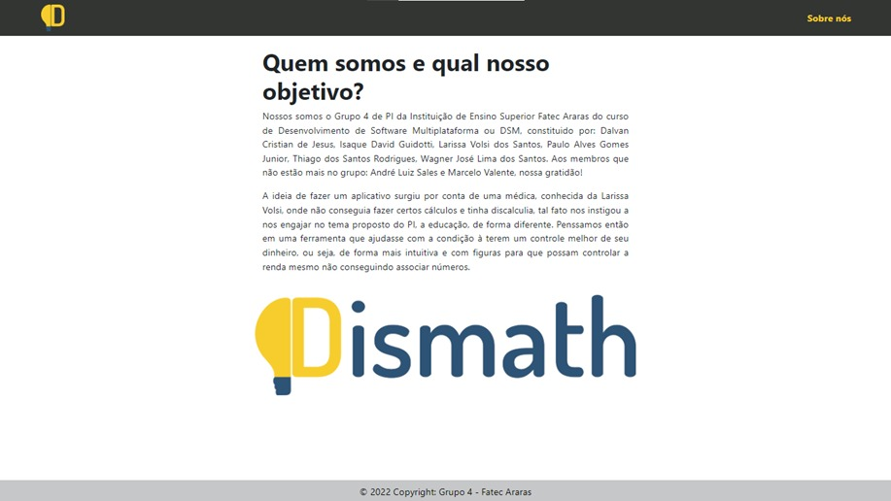
6. HTML: sobre nós
Figura 10: Página HTML
Fonte: Imagem do autor.

Slide 23
Referências bibliográficas
BASTOS, J.A. O cérebro e a matemática. São Paulo: Edição do Autor; 2008.
GARCIA, J.N. Manual de dificuldades de aprendizagem: Linguagem, leitura, escrita e matemática. Porto Alegre: Artmed; 1998.
HELLER, Eva. A psicologia das cores: como as cores afetam a emoção e a razão. São Paulo: Olhares, 2022.
KOSC, L. Developmental dyscalculia. J Learn Disabil. 1974; p. 164-77.
PERETTI, Lisiani. Discalculia – transtorno de aprendizagem. Universidade Regional Integrada do Alto Uruguai e das Missões – Uri. Erechim/RS, 2019.

Slide 24
Referências sitiográficas
FONTES2U. Disponível em:
<https://pt.fonts2u.com/dosis-semibold.fonte>. Acesso em:17/11/2022.
IHCRIEI. Disponível em:
<https://www.ihcriei.com.br/zaahome/a-conexao-entre-lampadas-e-a-criatividade/>. Acesso em: 01-12-2022
MONOTYPE GMBH. LinoType: the source of the originals, 2022. Disponível em:
<https://www.linotype.com/6580152/arsenica-family.html>. Acesso em: 17/11/2022.
SLIDESGO. Disponível em:
<https://slidesgo.com/pt/>. Acesso em: 14/11/2022.

Slide 25
Obrigado!

